Slide 1

THUYẾT TRÌNH
CÔNG NGHỆ PHẦN MỀM
Đề tài: Xây dựng phần mềm quản lí shop thời trang
NHÓM 9

Slide 2

01
Khảo sát hiện trạng và xác định yêu cầu
MỤC LỤC
02
Phân tích và đặc tả yêu cầu
03
Thiết kế hệ thống
04
Cài đặt và kiểm thử
05
Kết luận

Slide 3

1
Khảo sát hiện trạng và
xác định yêu cầu

Slide 4


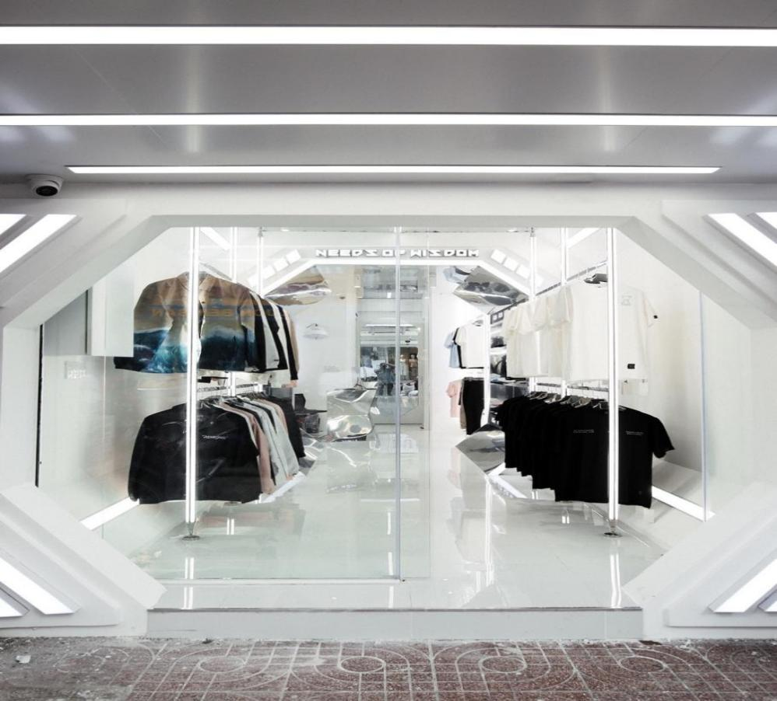
NOW SAIGON
Giới thiệu
Là một trong những local brand đang dần phát triển và khẳng định vị thế của mình trong lĩnh vực thời trang tại Việt Nam.

Slide 5

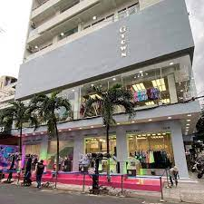

Store VII: Vincom Bà Triệu
191 Bà Triệu, Lê Đại Hành, Hai Bà Trưng,
Hà Nội
Store V: G-Town 2
136 Nguyễn Hồng Đào, P.14, Q. Tân Bình, TP.HCM

Slide 6

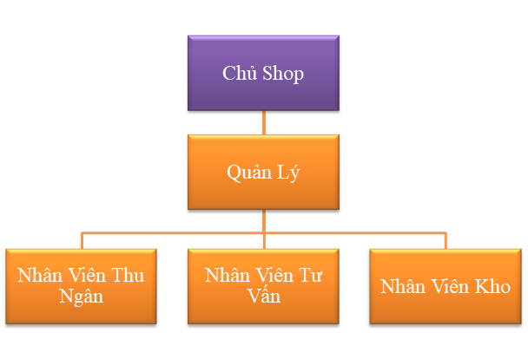
SƠ ĐỒ HỆ THỐNG

Slide 7
2
Phân tích và đặc tả yêu cầu

Slide 8
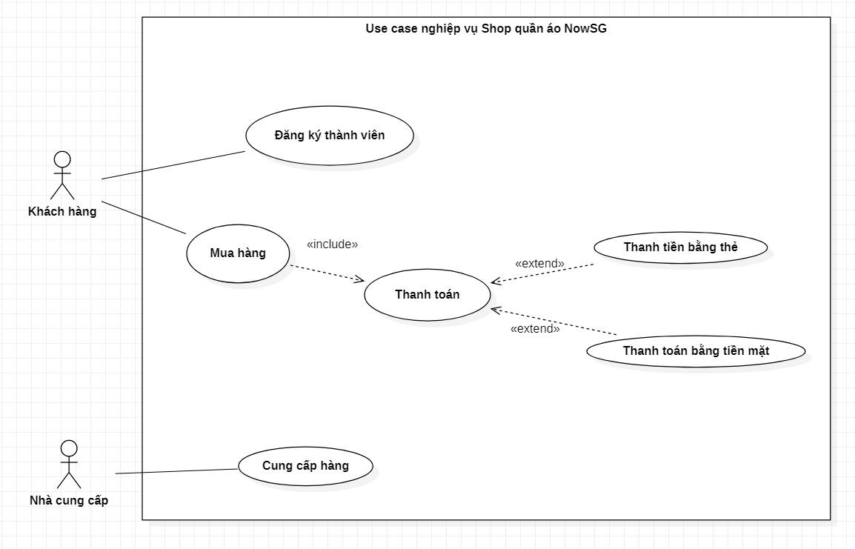
USECASE NGHIỆP VỤ

Slide 9

Sơ đồ hoạt động

Slide 10
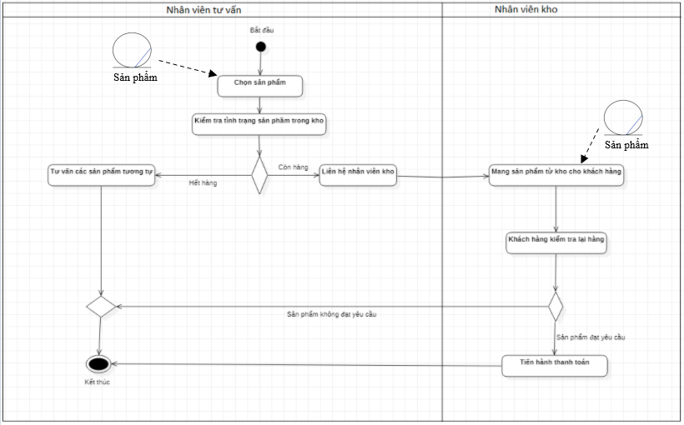
MUA HÀNG

Slide 11
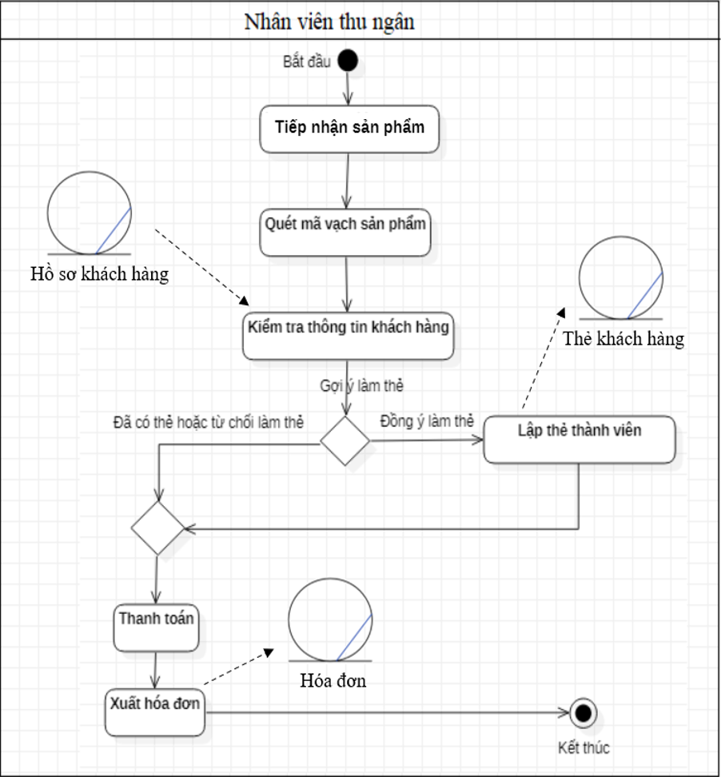
THANH TOÁN

Slide 12
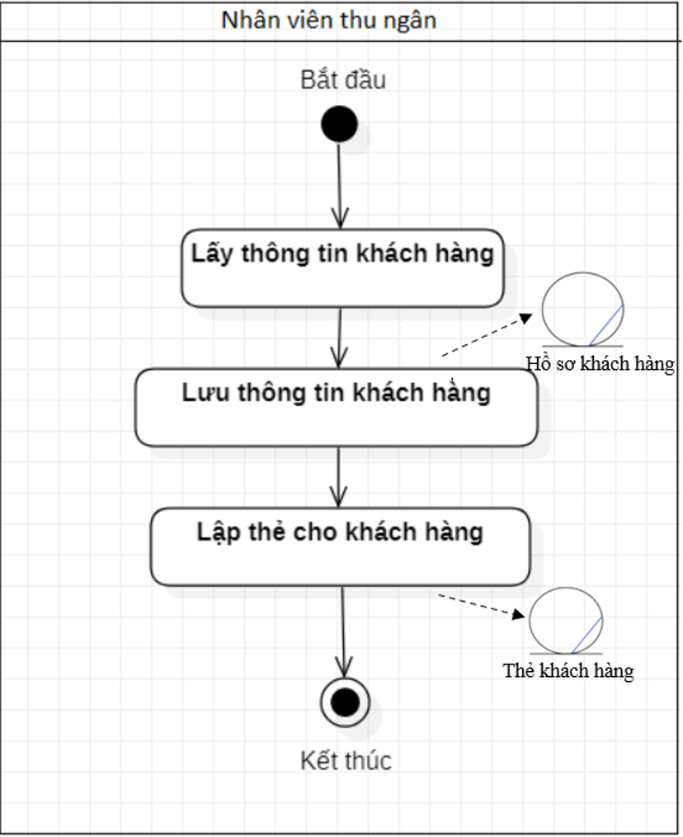
ĐĂNG KÍ THẺ TV

Slide 13
3
Thiết kế hệ thống

Slide 14
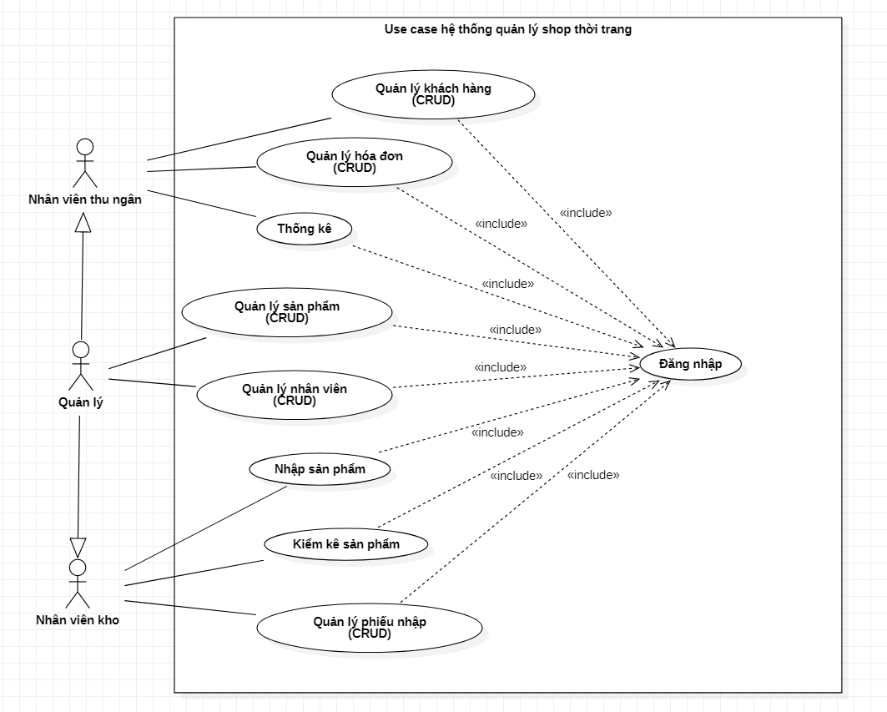
USECASE HỆ THỐNG

Slide 15
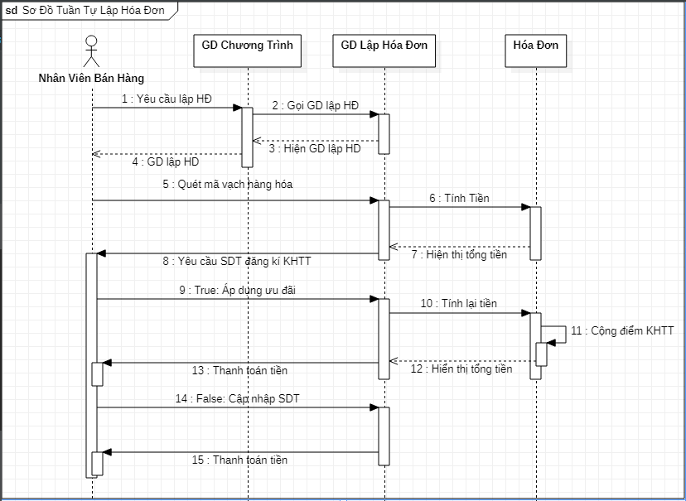
SƠ ĐỒ TUẦN TỰ LẬP HOÁ ĐƠN

Slide 16
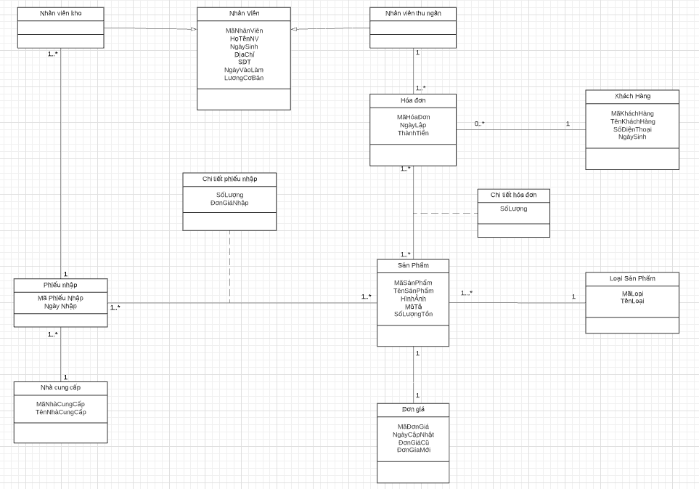
SƠ ĐỒ LỚP MỨC PHÂN TÍCH

Slide 17
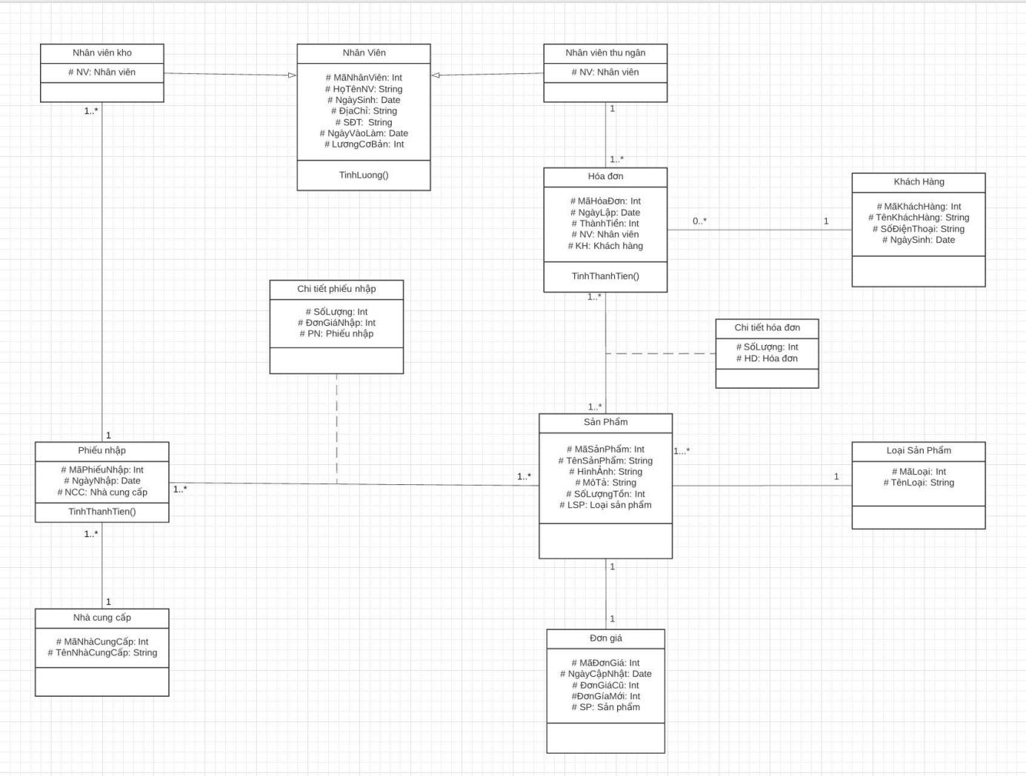
SƠ ĐỒ LỚP MỨC THIẾT KẾ

Slide 18
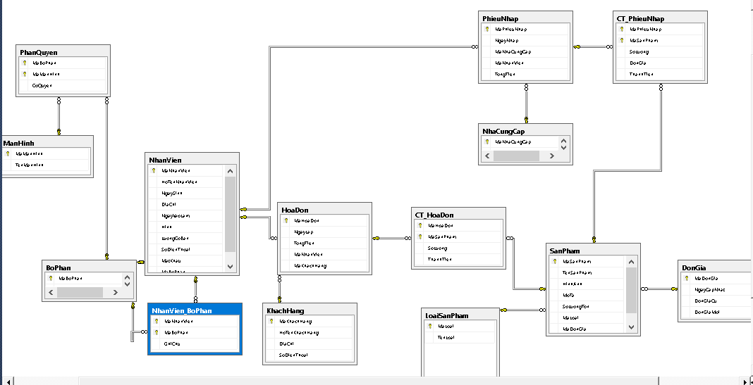
SƠ ĐỒ DIAGRAM

Slide 19
4
Cài đặt và kiểm thử

Slide 20
5
Kết luận

Slide 21



KẾT LUẬN

Slide 22

THUẬN LỢI
KHÓ KHĂN
Địa điểm khảo sát tương đối gần, dễ đi lại.
Nhân viên tại địa điểm không tạo điều kiện thuận lợi cho quá trình khảo sát. (phải đến nhiều lần mới có được kết quả như hiện tại).
Vừa đáp ứng nhu cầu mua sắm, vừa phục vụ cho đề tài nghiên cứu.
Giá của sản phẩm khá cao, đòi hỏi nhóm phải chi một khoản “vốn” kha khá.
Đề tài được chọn bám sát thực tế, dễ dàng hình dung mục tiêu cần đạt được.
Trục trặc trong quá trình áp dụng các công nghệ mới trong quá trình xây dựng phần mềm.

Slide 23



